Slide 1

基于信息新鲜度的边缘缓存更新机制研究
180210405 邹清林
电子与信息工程学院
指导教师：罗晶晶

Slide 2
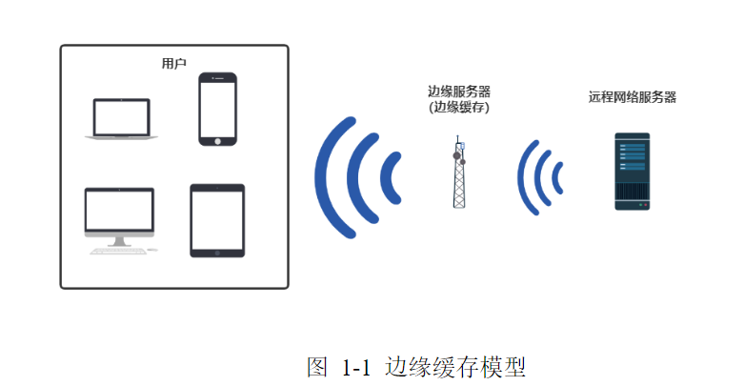
选题目的及意义
与传统缓存不同，边缘缓存将传统的缓存方法和机制集成到基站中，将内存存储移到更靠近最终用户的地方。相较于传统基站，使用边缘缓存的基站更接近用户，使用更方便。然而基站通常容量较小，不能储存所有资源。
边缘缓存的更新问题：为了保证用户得到信息的新鲜度，希望更频繁地在边缘缓存中更新信息。但是由于网络资源有限，如果缓存都以较快的速率进行信息更新，将会导致网络负载较大，甚至导致网络拥塞。另外，用户请求的信息多种多样，往往超出了边缘缓存容量限制。因此，在网络资源受限的情况下，需要考虑一种基于信息新鲜度的边缘缓存更新机制。

Slide 3
研究现状
对于边缘缓存更新策略的研究正随着相关的探究而更加深入。
最初的设计方案在考虑策略时只关注了内容的流行度。2014年与2015年的两篇文献[1][2]表明可以通过基于学习的算法来估计内容的流行度。2018年上海交通大学的N.Zhang等人提出了一种算法来估计随时间变化的内容流行度[3]。
随着研究的深入，缓存更新策略开始考虑到内容的新鲜度。目前的研究方向是将内容的新鲜度和流行度结合起来考虑。在[4][5][6]的研究中，兼顾了内容的流行度和新鲜度，但是这些研究仍有不足。[4]忽略了从服务器下载内容的成本。[5]缓存的更新能力被设置为每个时隙只能更新缓存的一个内容;[6]假设缓存容量是无限的。可以看出，考虑实际应用的缓存优化要同时考虑很多因素，而之前的研究未考虑全面。2020年，Uppsala大学的Ahani和Yuan提出了一种涵盖相对全面因素的缓存更新算法，有一定指导意义[7] 。

Slide 4

主要内容
本课题研究了远程网络服务存储容量有限的基站中内容调度策略，该技术是边缘缓存技术的一部分。 项目主要内容为边缘缓存更新机制的研究，拟设计一种缓存更新机制，在减小回程负载的条件下保证内容的新鲜度。该机制在缓存容量受限的条件下，通过控制边缘缓存的更新策略来减少回程负载。
对于得到的更新机制，应该具有在给定缓存条数，更新权重，时间等因素的前提下得到一种更新策略的能力，即下一时刻应该更新多少缓存，从服务器下载多少内容以及哪些缓存不更新。技术指标为在给定条件并保证回程链路负载下，使用设计的边缘缓存更新机制得到的内容的新鲜度。

Slide 5

问题分析
在一个时刻，对每一条缓存，基站可能的选择有三种：
保持原有信息不更新；
用户请求该信息，向用户提供下载内容；
基站向远程服务器下载该内容。

Slide 6

问题分析
如果给基站的三种选择都赋予一项成本，就可以表征相应选择的代价，例如不更新就会使得信息过时，存在消息过时的成本。那么，在本项目中，缓存更新问题可以表述为一个优化问题。将三种从服务器到基站的内容下载𝐶下载、内容更新𝐶更新以及不更新的内容过时成本𝐶𝐴𝑜𝐼相加为总成本，内存策略的优化问题即为在约束条件下使得该总成本最小。
𝜆为权重系数，𝜆∈[0,1], 𝜆越小表明系统越倾向于不更新，0 的时候表示系统不更新缓存。

Slide 7
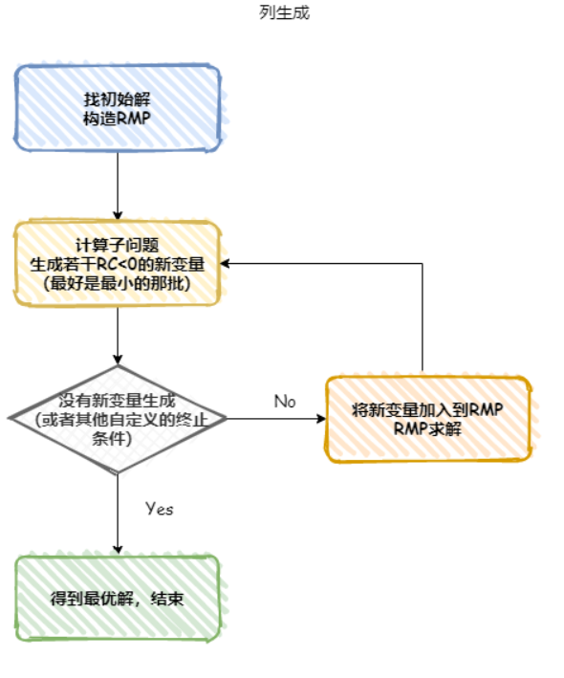
求解方法
边缘缓存的问题可以被公式化为一个整数线性规划 (ILP)问题。
考虑基于单纯型法提出的列生成算法。
先把原问题MP简化到一个规模更小（即变量数比原问题少的）的子问题RMP下，在RMP上用单纯型法求最优解，但是此时求得的最优解只是该情况下的，并不是原问题MP的最优解。此时检验在那些未被考虑的变量中是否对原问题有改进的，如果有，那么就把这个变量的相关系数的列加入到RMP问题的系数矩阵中，经过反复的迭代，直到找不到改进原问题MP的变量，此时得到原问题MP的最优解。

Slide 8
进度安排
2021年11月：调研相关资料，确定方向，完成开题报告。
2021年12月至1月：学习有关算法，进行建模，得到优化问题。
2022年1月至2月：提出求解方法，编写程序，实现有关算法。
2022年3月至4月：进行仿真验证，性能分析并加以改进。
2022年4月至5月：总结课题研究结果，撰写毕业论文。

Slide 9
谢谢！

Slide 10
引用
[1] P. Blasco and D. Gndz, “Learning-based optimization of cache content in a small cell base station,” in IEEE ICC, 2014, pp. 1897–1903.
[2] M. A. Kader, E. Bastug, M. Bennis, E. Zeydan, A. Karatepe, A. S.Er, and M. Debbah, “Leveraging big data analytics for cache-enabled wireless networks,” in IEEE GLOBECOM Wkshps, 2015, pp. 1–6.
[3] M. K. Kiskani and H. R. Sadjadpour, “Capacity of cellular networks with femtocache,” in IEEE INFOCOM Wkshps, 2016, pp. 9–14.
[4] C. Kam, S. Kompella, G. D. Nguyen, J. E. Wieselthier, andA. Ephremides, “Information freshness and popularity inmobilecaching,”inIEEEISIT,2017,pp.136–140. [5] R. D. Yates, P. Ciblat, A. Yener, and M. Wigger, “Age-optimal con-strained cache updating,” in IEEE ISIT, 2017, pp. 141–145. [6] M. S. Heydar Abad, E. Ozfatura, O. Ercetin, and D. Gndz, “Dynamiccontent updates in heterogeneous wireless networks,” in IEEE/IFIP 15th WONS, 2019, pp. 107–110.
[7] G. Ahani and D. Yuan, "Accounting for Information Freshness in Scheduling of Content Caching," ICC 2020 - 2020 IEEE International Conference on Communications (ICC), 2020, pp. 1-6

